Slide 1
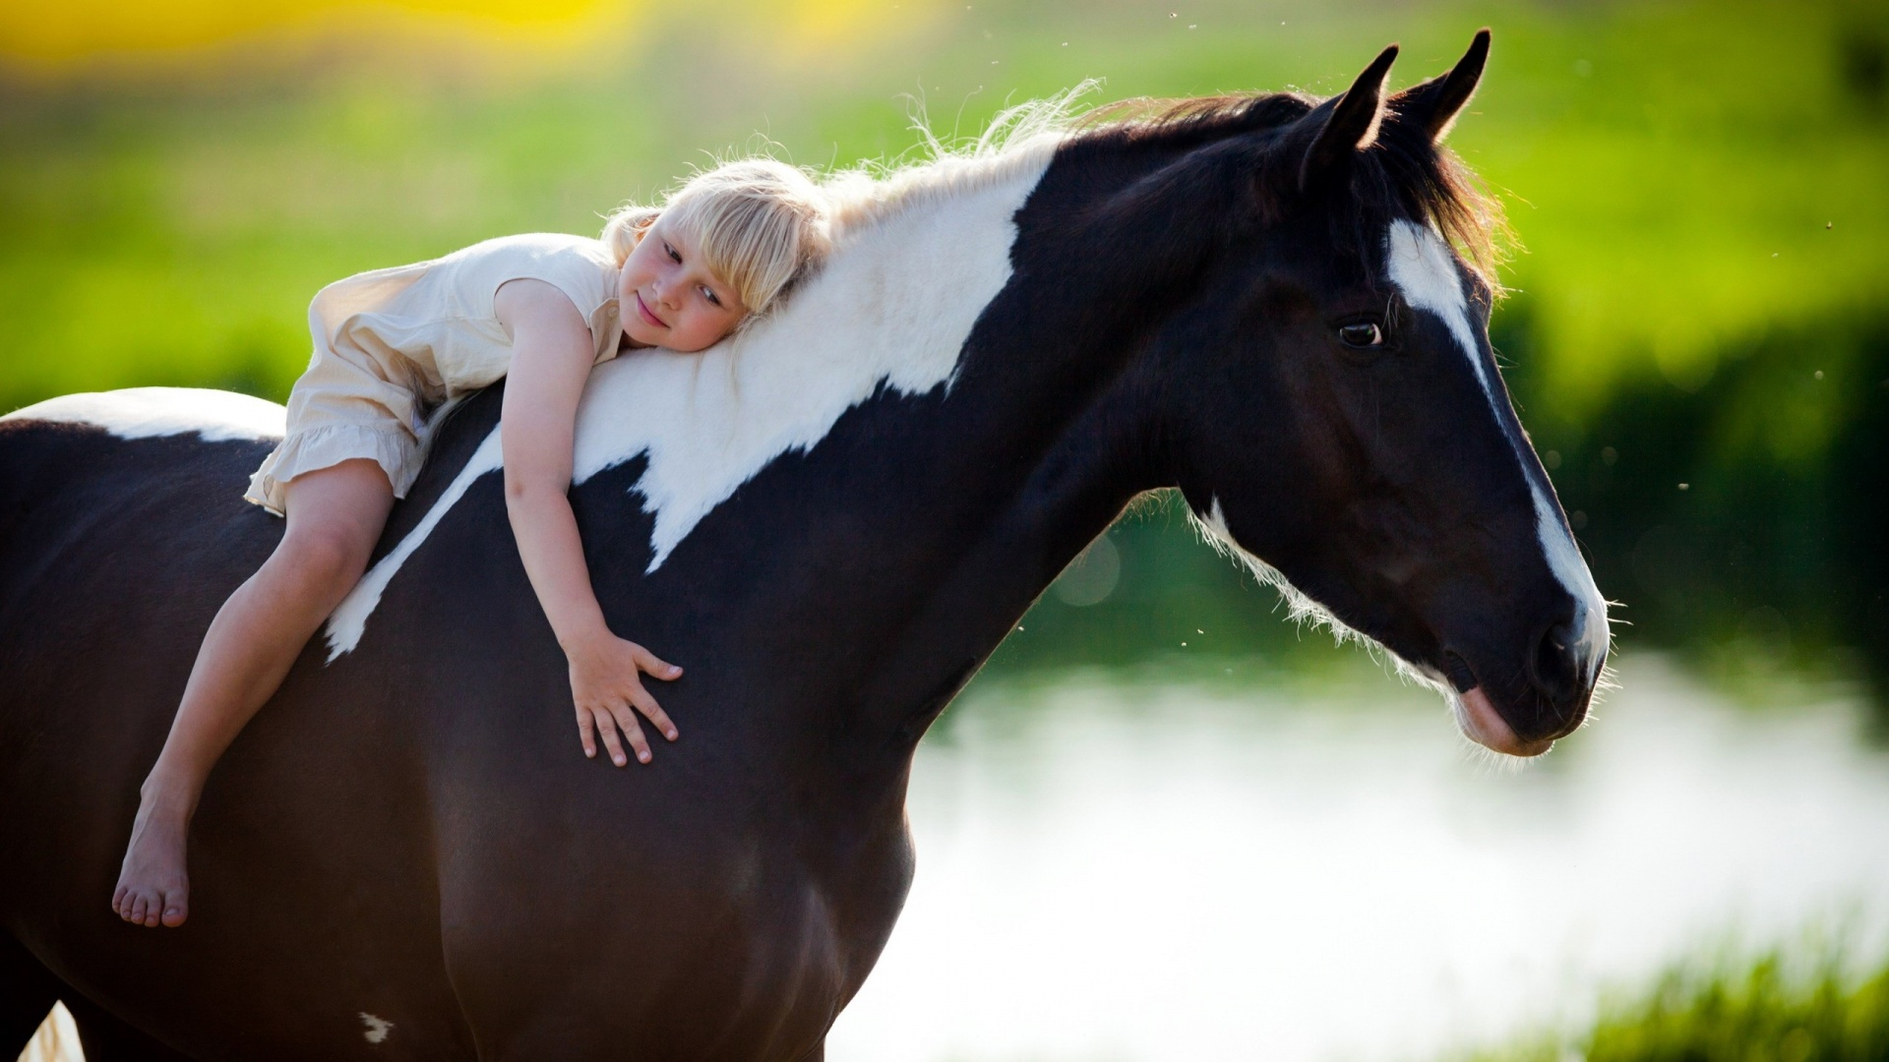
Влияние лошадей на детей с ограниченными возможностями

Slide 2
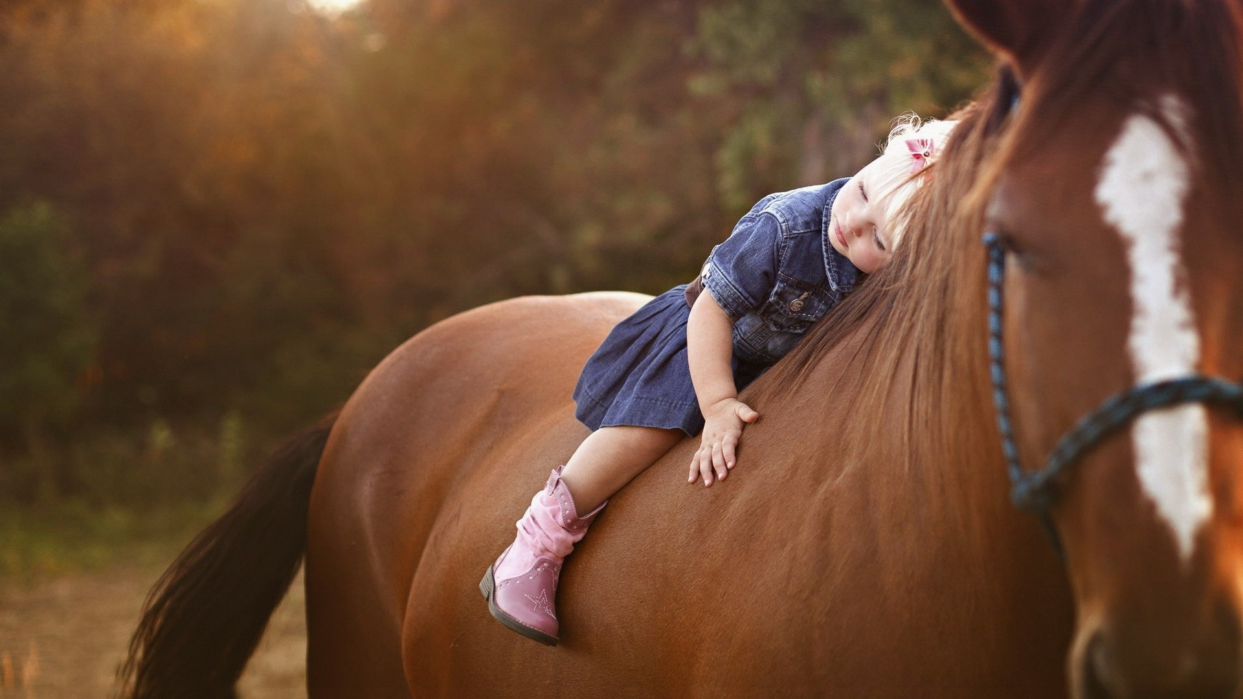
Иппотерапия
Иппотерапия – это особенный вид реабилитации и лечения многих заболеваний, который заключается в общении с лошадьми.

Slide 3
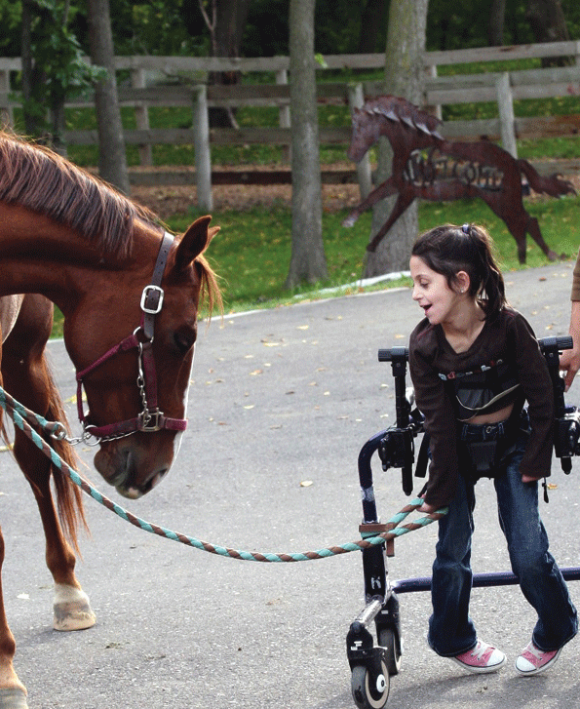
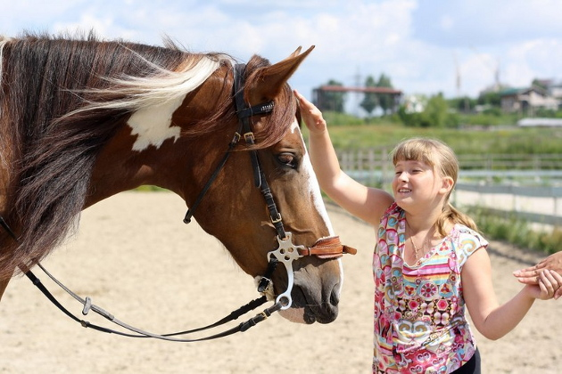
Иппотерапия одобрена далеко не во всех странах.
Данный метод одобрен далеко не во всех государствах, но в РФ признан как действенная терапия множества болезней.

Slide 4
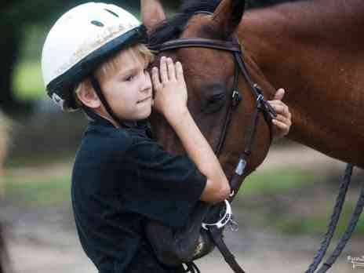
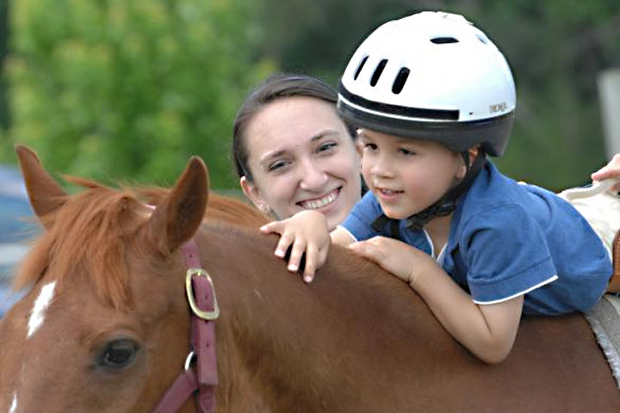
Эффект общения с лошадью
Лечебный эффект общения с лошадью замечателен своим двойным действием: на психоэмоциональную сферу и на костно-мышечную систему.

Slide 5
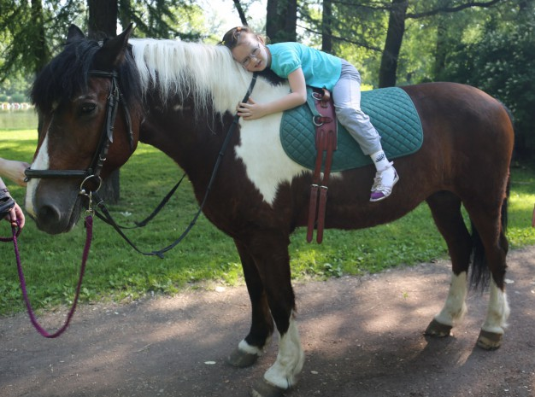
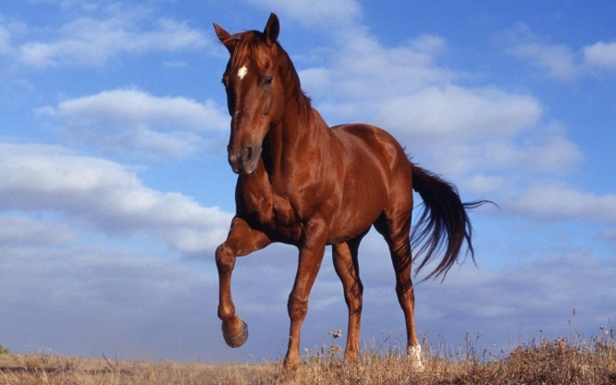
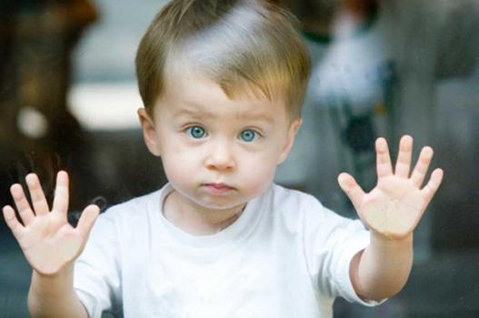
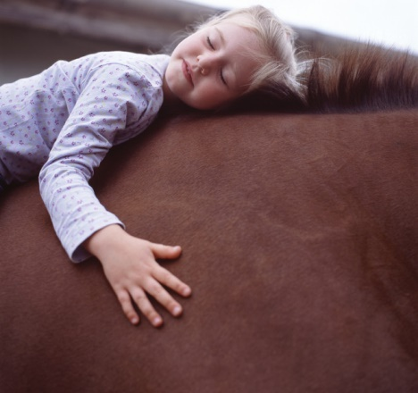
Нагрузка во время езды на лошади
Во время езды верхом тело наездника испытывает необычайную физическую нагрузку: в работу включаются мышцы, бездействующие в обычном состоянии.
+
=

Slide 6
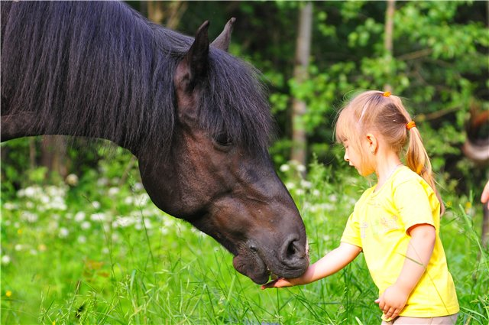
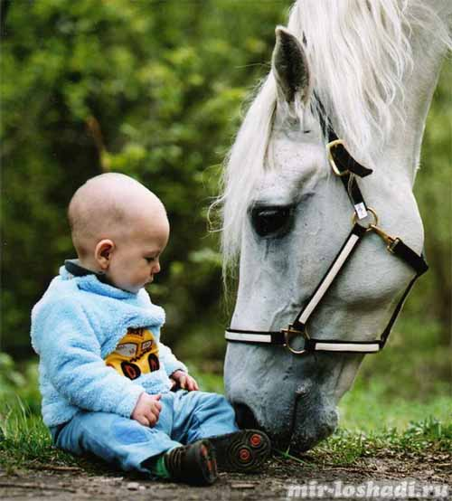
Работа мозговых центров ребенка
Необходимость каждую секунду во время езды верхом контролировать все движения и положение тела требует серьезной активной работы множества мозговых центров. Поэтому у проходящего курс реабилитации человека нормализуется работа нервной системы, проходят симптомы невротических расстройств.

Slide 7
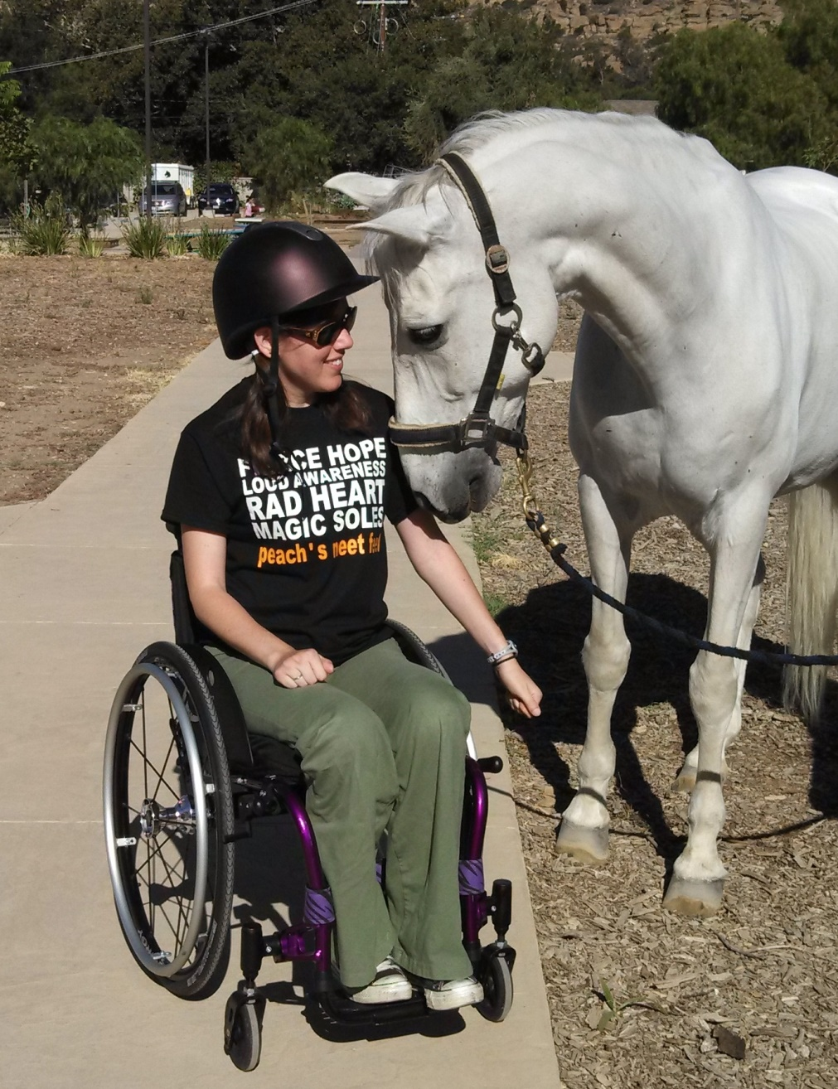
Естественный массаж тела
Все вышеперечисленные эффекты делают иппотерапию разновидностью лечебной физкультуры.
Следует отметить еще один положительный «физический» эффект иппотерапии: в процессе верховой езды движения лошади массируют ноги и таз сидящего на ней человека.

Slide 8
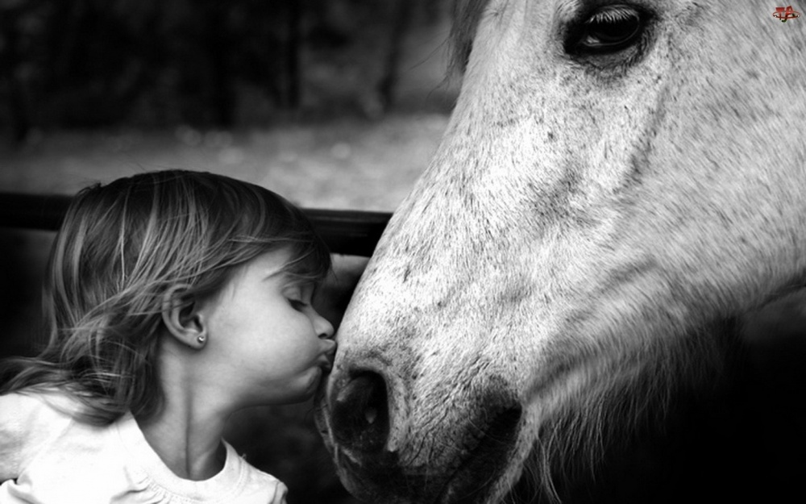
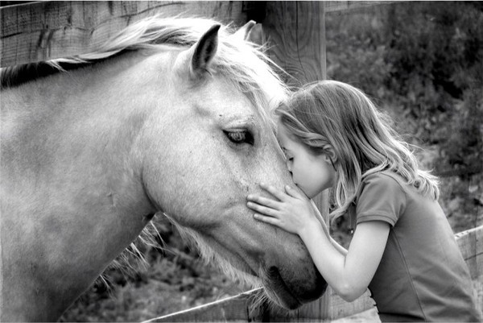
Иппотерапия – это не только езда на лошади
Иппотерапия – это не только езда лошади, но и уход за ней, общение с этим прекрасным животным. Эта часть курса помогает снять присутствующий в жизни каждого из нас стресс, привести в норму психические процессы, снизить возможные последствия перенапряжения и хронической усталости.

Slide 9
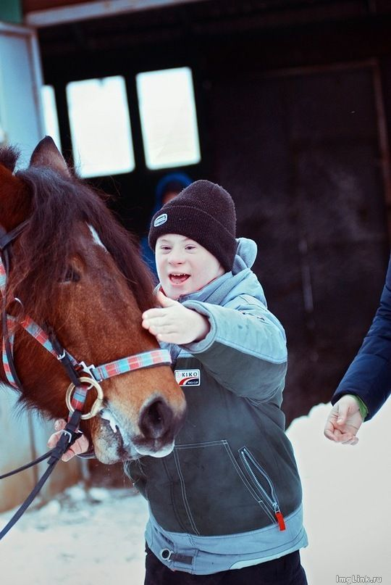
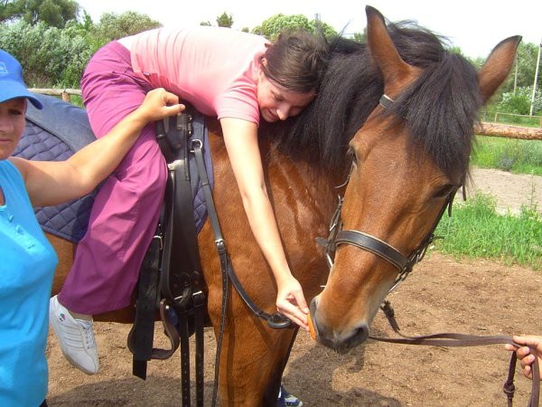
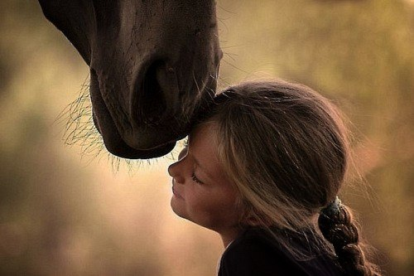
Воспитательный эффект
Ухаживая за лошадью, человек учится быть внимательным, чутким, заботливым, вырабатывает желание и способность прислушиваться к мнению и потребностям близких.

Slide 10
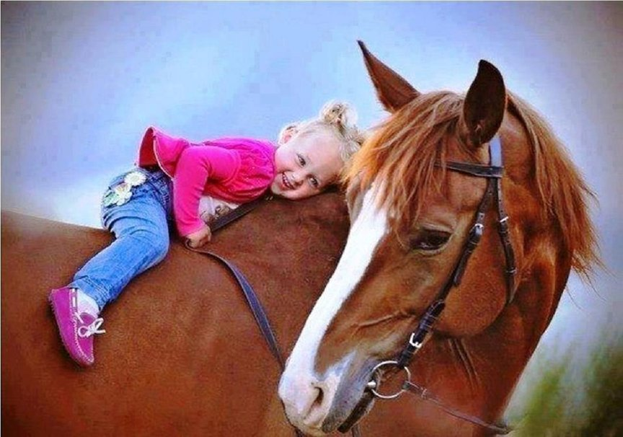
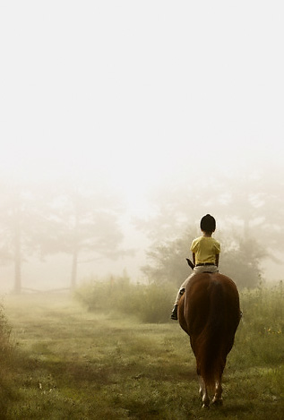
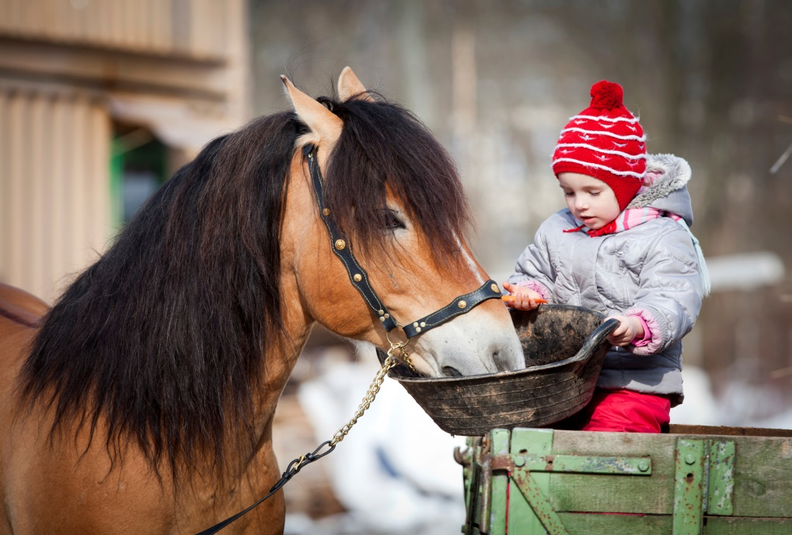
Укрепление уверенности
Еще один замечательный эффект от таких занятий – укрепление уверенности в себе.

Slide 11
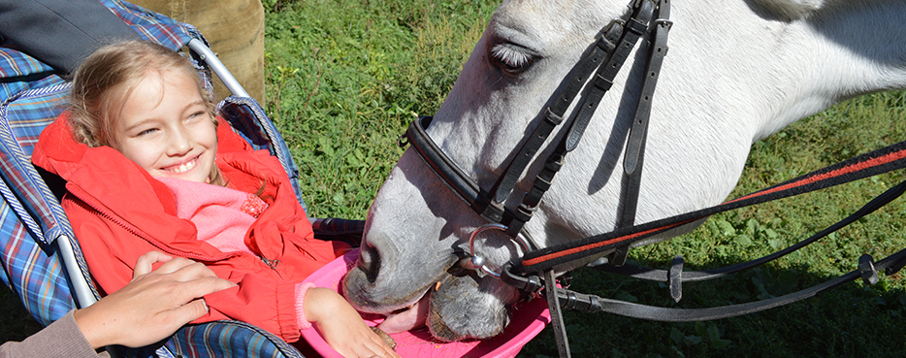
Лечение ребёнка
Всё это вместе способно вылечить ребёнка.

Slide 12
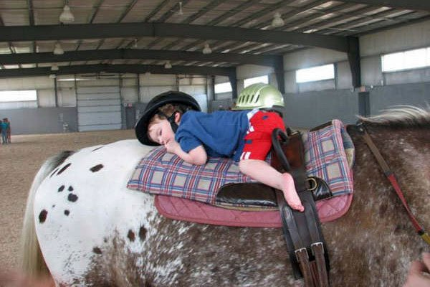
Спасибо за внимание!

